Slide 2
Der Ratschluss Gottes:
Ist nur im Wort Gottes zu finden
Wird durch das Wortstudium offenbart
Zeigt die Grösse Gottes
Ist praktisch und zeigt sich im Alltag
Wir möchten eine Gemeinde sein, die in allen Lebensfragen den Rat und die Lehre in der Bibel suchen, studieren und umsetzten!

Slide 3
Warum der ganze Ratschluss Gottes
Wenn die Bibel von Gottes Ratschluss spricht, meint sie also die Gesamtheit von allem, was Gott nach seinem Willen bezüglich Schöpfung und Erlösung beschlossen hat und entsprechend ausgeführt hat und noch ausführen wird. Gott fasste einen Plan und alles muss sich dem beugen. Es wird so geschehen, wie er es sich vorgenommen hat. Wir sprechen auch vom Heilsplan Gottes.

Slide 4
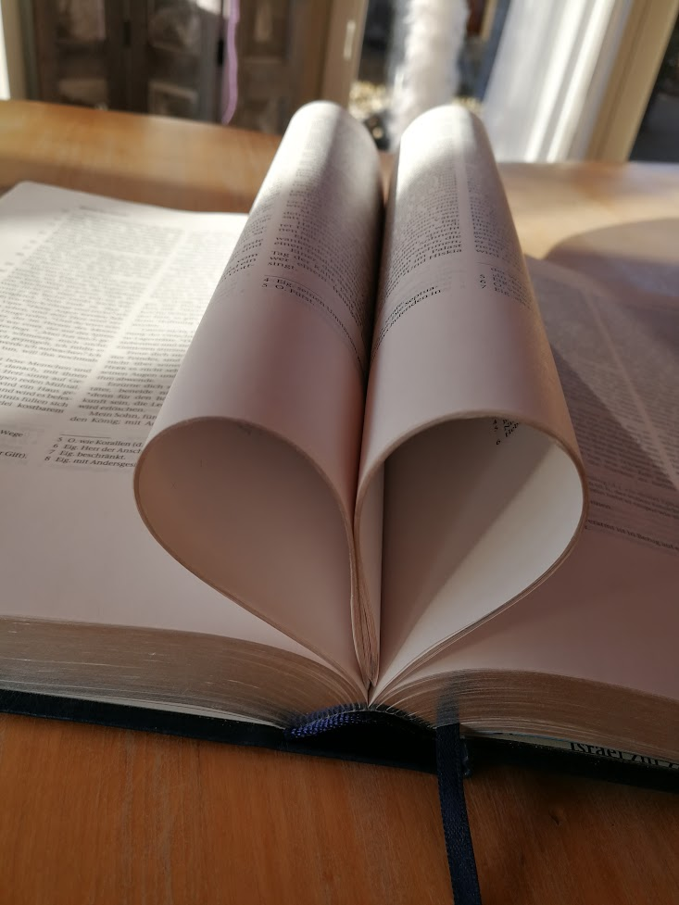
Der ganze Ratschluss Gottes (Auflistung von Paulus)
-
-
-
-
-
-
-
-
-
-
-

Slide 5
"Ich bezeuge jedem, der die Worte der Weissagung dieses Buches hört: Wenn jemand ⟨etwas⟩ zu diesen Dingen hinzufügt, so wird Gott ihm die Plagen hinzufügen, die in diesem Buch geschrieben sind; 19 und wenn jemand ⟨etwas⟩ von den Worten des Buches dieser Weissagung wegnimmt, so wird Gott seinen Teil wegnehmen von dem Baum des Lebens und aus der heiligen Stadt, von denen in diesem Buch geschrieben ist." Offb 22,18-19

Slide 7
"Nun aber reise ich nach Jerusalem im Dienst für die Heiligen. 26 Denn es hat Mazedonien und Achaja wohlgefallen, einen Beitrag zu leisten für die Bedürftigen unter den Heiligen, die in Jerusalem sind." (Röm 15,25-26)

Slide 8
"Wir aber segelten nach den Tagen der ungesäuerten Brote von Philippi ab und kamen in fünf Tagen zu ihnen nach Troas, wo wir sieben Tage verweilten." (Apg 20,6)

Slide 9
"Wir aber gingen voraus auf das Schiff und fuhren ab nach Assos und wollten dort den Paulus aufnehmen; denn so hatte er es angeordnet, da er selbst zu Fuß gehen wollte. 14 Als er aber in Assos mit uns zusammentraf, nahmen wir ihn auf und kamen nach Mitylene." (Apg 20,13-14)

Slide 10
"Und als wir von da abgesegelt waren, kamen wir am folgenden Tag Chios gegenüber an; am anderen Tag aber legten wir in Samos an und kamen am folgenden Tag nach Milet; 16 denn Paulus hatte sich entschlossen, an Ephesus vorbeizufahren, um nicht veranlasst zu werden, in Asien Zeit zu versäumen; denn er eilte, um, wenn es ihm möglich wäre, am Pfingsttag in Jerusalem zu sein." (Apg 20,15-16)

Slide 11
Abschiedsrede des Paulus in Milet
ca. 50 km entfernt
"Von Milet aber sandte er nach Ephesus und rief die Ältesten der Gemeinde herüber." (Apg 20,17)

Slide 12
Abschiedsrede des Paulus in Milet
1. Missionsreise | 2. Missionsreise | 3. Missionsreise
Apg 13 – 14 | Apg 16 – 18 | Apg 18 – 21
Antiochien in Pisidien | Athen auf dem Aeropag | Milet
Zu Beginn der Reise | In der Mitte der Reise | Am Ende der Reise
Juden | Heiden | Christen

Slide 13
Abschiedsrede des Paulus in Milet
1. Missionsreise | 2. Missionsreise | 3. Missionsreise
Apg 13 – 14 | Apg 16 – 18 | Apg 18 – 21
Antiochien in Pisidien | Athen auf dem Areopag | Milet
Zu Beginn der Reise | In der Mitte der Reise | Am Ende der Reise
Juden | Heiden | Christen

Slide 14
Abschiedsrede des Paulus in Milet
1. Missionsreise | 2. Missionsreise | 3. Missionsreise
Apg 13 – 14 | Apg 16 – 18 | Apg 18 – 21
Antiochien in Pisidien | Athen auf dem Areopag | Milet
Zu Beginn der Reise | In der Mitte der Reise | Am Ende der Reise
Juden | Heiden | Christen

Slide 15
Abschiedsrede des Paulus in Milet
Rückblick (18-21)
"und dem Herrn diente mit aller Demut und unter Tränen und Versuchungen, die mir durch die Nachstellungen der Juden widerfuhren;" (20,19)

Slide 16
Abschiedsrede des Paulus in Milet
Gegenwart (22-27)
"Deshalb bezeuge ich euch am heutigen Tag, dass ich rein bin vom Blut aller;" Apg 20,26
"17 Menschensohn, ich habe dich für das Haus Israel zum Wächter gegeben. Und hörst du ein Wort aus meinem Mund, so sollst du sie von mir verwarnen!
18 Wenn ich zu dem Gottlosen spreche: »Du musst sterben!« und du hast ihn nicht gewarnt und hast nicht geredet, um den Gottlosen vor seinem gottlosen Weg zu warnen, um ihn am Leben zu erhalten, dann wird er, der Gottlose, um seiner Schuld willen sterben, aber sein Blut werde ich von deiner Hand fordern." (Hes 3,16-18)

Slide 17
Abschiedsrede des Paulus in Milet
Gegenwart (22-27)
"Deshalb bezeuge ich euch am heutigen Tag, dass ich rein bin vom Blut aller;" Apg 20,26
"denn ich habe nicht zurückgehalten, euch den ganzen Ratschluss Gottes zu verkündigen." (20,27)

Slide 18
Abschiedsrede des Paulus in Milet
Zukunft (28-31)
"Ich weiß, dass nach meinem Abschied grausame Wölfe zu euch hereinkommen werden, die die Herde nicht verschonen.
30 Und aus eurer eigenen Mitte werden Männer aufstehen, die verkehrte Dinge reden, um die Jünger abzuziehen hinter sich her." (20,29-30)

Slide 19
Abschiedsrede des Paulus in Milet
Abschied | Gebet | Segen (32-38)
"Und als er dies gesagt hatte, kniete er nieder und betete mit ihnen allen." (20,36)

Slide 20
Anwendung | "Warum" der ganze Ratschluss Gottes
Wachstum des einzelnen Gläubigen
Wachstum an Gläubigen
"Und Jesus trat zu ⟨ihnen⟩ und redete mit ihnen und sprach: Mir ist alle Macht gegeben im Himmel und auf Erden.
19 Geht nun hin und macht alle Nationen zu Jüngern, und tauft sie auf den Namen des Vaters und des Sohnes und des Heiligen Geistes,
20 und lehrt sie alles zu bewahren, was ich euch geboten habe! Und siehe, ich bin bei euch alle Tage bis zur Vollendung des Zeitalters." (Mt 28,18-20)

Slide 21
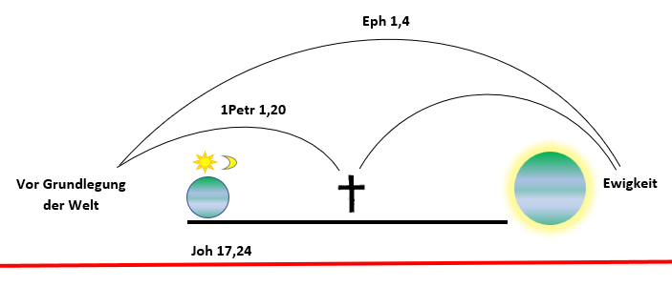
Vor Grundlegung der Welt
"Vater, ich will, dass die, welche du mir gegeben hast, auch bei mir seien, wo ich bin, damit sie meine Herrlichkeit schauen, die du mir gegeben hast, denn du hast mich geliebt vor Grundlegung der Welt." (Joh 17,24)

Slide 22
Vor Grundlegung der Welt
"Er ist zwar im Voraus vor Grundlegung der Welt erkannt, aber am Ende der Zeiten offenbart worden um euretwillen," (1Petr 1,20)

Slide 23
Vor Grundlegung der Welt
"Wie er uns in ihm auserwählt hat vor Grundlegung der Welt, dass wir heilig und tadellos vor ihm sind in Liebe," (Eph 1,4)

